Slide 1
اندازه گیریهای امپدانس ورودی الکتریکی اولین پروکسی برای فعالیت صوتی ترانسدیوسر فراهم می کنند. اندازه گیریها با آنالیزور شبکه برداری انجام شدند ( HP 8751A) که امپدانس ورودی پیچیده ترانسدیوسر به عنوان تابع فرکانس را اندازه گیری کرد. راه اندازی اندازه گیری در شکل زیر نشان داده شده است.
25/38
کاربردها
اندازه گیری
تکنولوژی ساخت
پهنای باند
ولتاژ فروپاشی
مقدمه

Slide 2
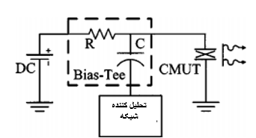
راه اندازی اندازه گیری
26/38
کاربردها
اندازه گیری
تکنولوژی ساخت
پهنای باند
ولتاژ فروپاشی
مقدمه

Slide 3
آنالیزور شبکه از سیگنال جریان متناوب کوچکی برای اندازه گیری امپدانس ورودی CMUT استفاده می کند در حالیکه فرکانس از این سو به آن سو حرکت می کند. با مقایسه نتیجه شبیه سازی با نتیجه اندازه گیری حقیقی، توانستیم به این نتیجه برسیم که مدل بکاررفته پاسخ حقیقی را خوب پیشگویی نمود.
27/38
کاربردها
اندازه گیری
تکنولوژی ساخت
پهنای باند
ولتاژ فروپاشی
مقدمه

Slide 4
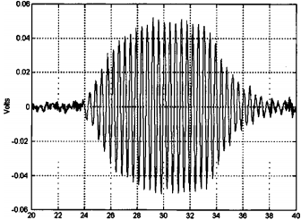
در جریان نشان دادن اندازه گیریهای امپدانس ورودی الکتریکی، با این تصویر نشان میدهیم که از CMUT می توان به عنوان یک ترانسدیوسر صوتی کارآمد استفاده نمود.
28/38
کاربردها
اندازه گیری
تکنولوژی ساخت
پهنای باند
ولتاژ فروپاشی
مقدمه

